Slide 1

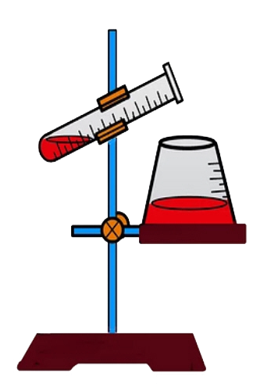

人教版九年级化学上册
第二单元 我们周围的空气
课题三 制取氧气

Slide 2
01
知识回顾
02
趣味导学
03
新知学习
04
课堂小结
05
随堂检测

Slide 3
知识回顾
1．（2020•工业园区模拟）下列关于氧气的说法正确的是（ ）A．鱼类能在水中生存，说明氧气易溶于水 B．物质发生氧化反应时，总是会发光放热 C．氧气通常可以用来炼钢和炼铁，保存食品等 D．许多物质可以与氧气反应，说明氧气的化学性质比较活泼
D
2．（2020•河北区模拟）下列说法正确的是（ ）A．木炭燃烧后生成黑色固体 B．红磷在空气中燃烧产生白色烟雾 C．硫在氧气中燃烧发出蓝紫色火焰 D．铁丝伸入盛有氧气的集气瓶中剧烈燃烧
C

Slide 4
知识回顾
3．（2019秋•七里河区期中）下列现象不可用氧气的物理性质来解释的是（ ）A．海拔越高氧气的含量越少 B．氧气在降温加压时可变成淡蓝色的液体 C．氧气可使带火星的木条复燃 D．鱼类在水中生存说明水中溶有氧气
C
4．（2019秋•平邑县校级月考）下列变化不属于氧化反应的是（ ）A．动物的呼吸 B．砂纸除铁锈 C．铁制品生锈 D．天然气燃烧
B

Slide 5
知识回顾
5．（2020•安徽模拟）下列反应中既属于化合反应又属于氧化反应的是（ ）A．氧化汞 汞+氧气 B．氢气+氧气 水 C．氢氧化钙+二氧化碳→碳酸钙+水 D．氧化汞+水→氢氧化钙
B

Slide 6
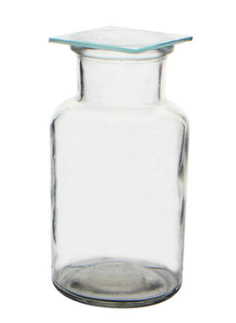
趣味导学
【复习导入】上节课我们观察了氧气的物理性质，并通过硫、木炭和铁丝分在在空气和氧气中反应的不同现象得出了氧气的化学性质，大家想一想，我们做实验用的氧气是如何制取并收集起来的呢？
今天我们一起来学习一下实验室制取氧气的方法。

Slide 7
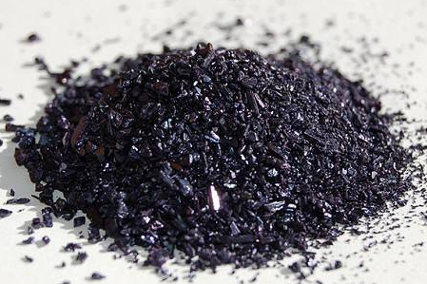
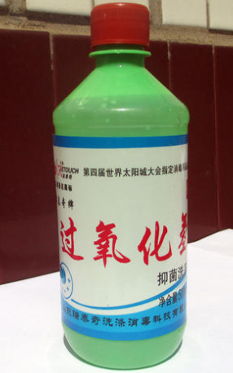
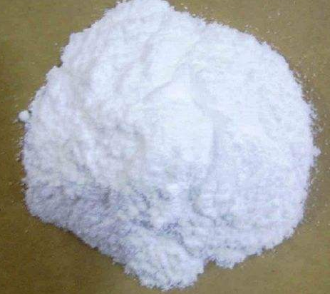
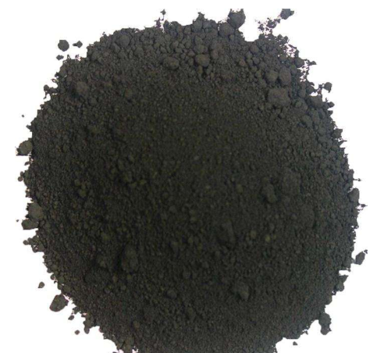
新知学习
一、加热高锰酸钾制氧气
实验室制取氧气的常用方法有三种：
1.加热高锰酸钾（KMnO₄）
2.分解过氧化氢（H₂O₂）溶液
3.加热氯酸钾（KClO₃）和二氧化锰（MnO₂）的混合物
高锰酸钾（KMnO₄）（暗紫色）
过氧化氢（H₂O₂）
氯酸钾（KClO₃）（白色）
二氧化锰（MnO₂）（黑色）

Slide 8
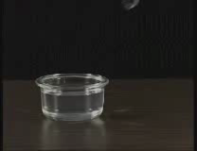
新知学习
一、加热高锰酸钾制氧气
实验2-5
加热高锰酸钾制氧气
实验操作1：
把少量高锰酸钾装入试管中，并在试管口放一团棉花，用带有导管的塞子塞紧试管。加热试管，用排水集气法收集一瓶氧气。

Slide 9
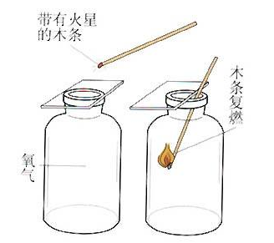
新知学习
一、加热高锰酸钾制氧气
实验现象：
1.固体减少,暗紫色固体逐渐变为黑色；
2.导管口有气泡冒出，瓶中的水逐渐减少。
实验操作2：
把带火星的木条伸入到实验操作1中的集气瓶中，观察现象。
实验现象：
带火星的木条复燃
实验结论：
说明集气瓶中收集的气体是氧气

Slide 10
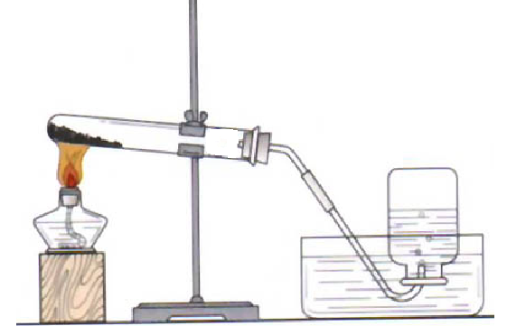
新知学习
一、加热高锰酸钾制氧气
固体
加热高锰酸钾制氧气分析
需要加热
1.原理分析：
加热
+
+
高锰酸钾
锰酸钾
二氧化锰
氧气
KMnO₄
K₂MnO₄
MnO₂
O₂
2.反应装置图：
铁架台
试管
导管
集气瓶
酒精灯
水槽
发生装置
收集装置

Slide 11
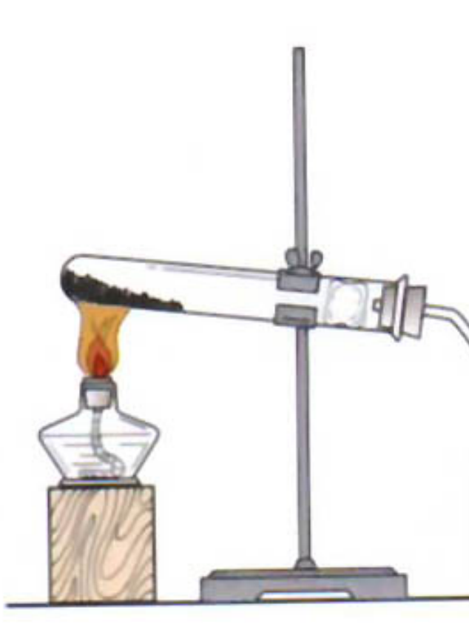
新知学习
一、加热高锰酸钾制氧气
3.实验步骤
（1）连接装置，检查装置气密性
（2）装药品
棉花
注意：
1.药品要平铺在试管底部，均匀受热；
2.管口要塞上一团棉花；
3.试管内导管刚伸出橡胶塞。

Slide 12

新知学习
一、加热高锰酸钾制氧气
思考：
1.药品为什么要平铺？
药品平铺是为了使药品有控制的逐渐分解，氧气平稳放出，便于收集。
2.管口为什么要塞上一团棉花？
防止高锰酸钾粉末随气流进入导管，造成导管堵塞。
3.试管内导管为什么伸出橡胶塞？
试管内导管刚伸出橡胶塞，以免气体导出。

Slide 13
新知学习
一、加热高锰酸钾制氧气
（3）固定装置
注意：铁夹应夹于距试管口1/3处，试管口应略向下倾斜。
（4）点燃酒精灯加热
注意：应先预热，再用外焰集中加热盛放药品的部位，防止试管受热不均而破裂
（5）收集气体
注意：加热开始所产生的气泡不宜收集，当气泡连续、均匀放出时，再把导管口伸入集气瓶内收集氧气

Slide 14
新知学习
一、加热高锰酸钾制氧气
（6）把导管从水槽中移出
（7）熄灭酒精灯
注意：先将移出导管，再熄灭酒精灯，是为了防止水倒吸入试管使试管破裂
4.收集方法
常见气体的收集方法有以下几种，根据氧气的性质，选择适合氧气的收集方法。

Slide 15
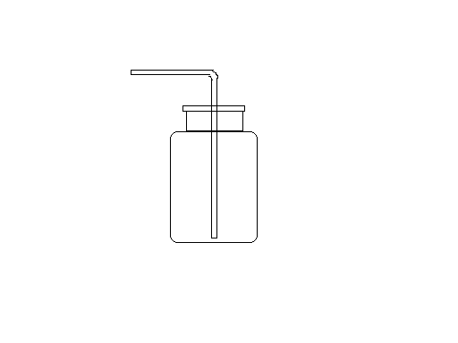
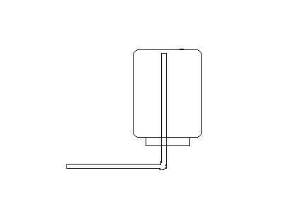
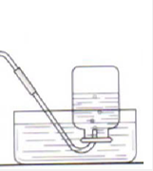
新知学习
一、加热高锰酸钾制氧气
气体
气体
气体
①向上排空气法（适用于收集密度比空气大的气体）
②向下排空气法（适用于收集密度比空气小的气体）
③排水集气法（适用于收集不易溶于水的气体）；
因为氧气不易溶于水，且密度比空气大，所以氧气可用排水集气法或向上排空气法收集。

Slide 16
新知学习
一、加热高锰酸钾制氧气
5.氧气的验满方法
思考：
如何知道氧气是否已收集满呢？
①排水集气法： 集气瓶里的水完全排净，集气瓶口冒出大气泡，说明氧气已经满了。
②向上排空气法： 将带火星的木条放在集气瓶口，如果木条复燃，则说明氧气已经满了。
6.如何知道收集的气体是不是氧气？
将一支带火星的木条伸进集气瓶内，若木条复燃，证明是氧气。

Slide 17
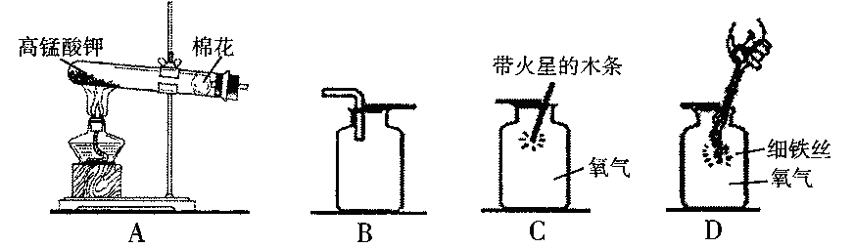
新知学习
一、加热高锰酸钾制氧气
【练一练】下图是实验室制备、收集、验满、验证氧气性质的操作，其中正确的是（ ）
A
【练一练】实验室收集氧气，可以用向上排空气法或排水法的原因是（ ）①氧气不易溶于水 ②氧气易溶于水 ③氧气是无色无味的气体④氧气的密度比空气大 ⑤氧气的密度比空气小．A．①⑤ B．②④ C．①④ D．①③④
C

Slide 18
新知学习
一、加热高锰酸钾制氧气
【练一练】（2019•朝阳区校级三模）在实验室里加热高锰酸钾制氧气并用排水法收集，下列操作先后顺序正确的是（ ）A．固定装置时，先放酒精灯，后固定试管 B．先装入高锰酸钾，后检查装置的气密性 C．加热时，先对准药品集中加热，后移动酒精灯加热D．实验结束时，先熄灭酒精灯火焰，后将导管移出水面
A

Slide 19
分解过氧化氢制氧气的反应中二氧化锰有何作用？
新知学习
二、分解过氧化氢制氧气
除用分解高锰酸钾制取氧气外，实验室还常用分解过氧化氢的方法制氧气。
在常温下，过氧化氢也能分解产生氧气，但是在利用过氧化氢制氧气时通常要加入少量二氧化锰，这是为什么呢？
探究活动
提出问题：
猜想与假设：
二氧化锰能加快过氧化氢的分解。

Slide 20
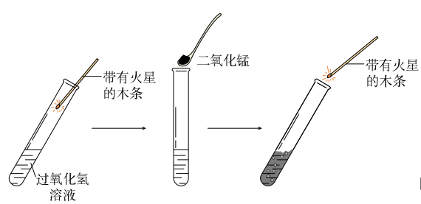

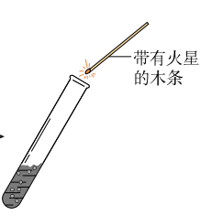
新知学习
二、分解过氧化氢制氧气
进行实验：
①在试管中加入5mL5％的过氧化氢溶液，把带火星的木条伸入试管，观察现象。
②向上述试管中，加入少量二氧化锰，把带火星的木条伸入试管。观察发生的现象。
③反应停止后，重新加入过氧化氢溶液，把带火星的木条伸入试管。观察发生的现象。
过氧化氢
带火星的木条不能复燃
有大量气泡产生，带火星的木条复燃
有大量气泡产生，带火星的木条复燃

Slide 21
新知学习
二、分解过氧化氢制氧气
实验结论：
常温下，不加二氧化锰时过氧化氢分解很慢，放出氧气少；
加入二氧化锰后，过氧化氢分解速率加快，产生的氧气较多。在过氧化氢分解过程中二氧化锰的质量和化学性质没有改变。
讨论交流：
1.综合上述几个实验，说一说在什么条件下更容易放出氧气？
在过氧化氢和二氧化锰都存在时更容易放出氧气。

Slide 22
新知学习
二、分解过氧化氢制氧气
2.上述实验③可以重复多次，发现实验前后二氧化锰的质量与性质没有改变。根据这个事实，你对二氧化锰所起的作用有什么看法？
二氧化锰能促使过氧化氢分解，但它的质量在反应前后没有改变，说明它本身没有分解。
加快或减慢
像二氧化锰这样在化学反应里能改变其他物质的化学反应速率，而本身的质量和化学性质在化学反应前后都没有改变的物质叫做催化剂。（又叫触媒）
“二不变”：本身的质量和化学性质在反应前后都不变
“一变”：改变其他物质的化学反应速率（改变≠加快）

Slide 23
新知学习
二、分解过氧化氢制氧气
【注意】
①催化剂能改变其它物质的反应速率，这里的“改变”包括加快和减慢两种含义。
②催化剂的化学性质在化学反应前后没有改变，但是物理性质可能改变。
③催化剂是针对具体反应而言的，如二氧化锰在过氧化氢分解制取氧气时，能够起催化作用，是催化剂；但二氧化锰不是所有化学反应的催化剂。
④在某个化学反应中，可以选择不同的物质做为催化剂。如双氧水分解制取氧气时，既可以选择二氧化锰做催化剂，也可以选择氧化铁做催化剂。
催化作用：催化剂在化学反应中所起的作用叫催化作用。

Slide 24
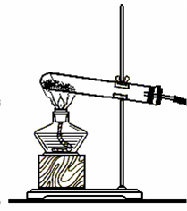

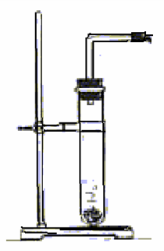
新知学习
二、分解过氧化氢制氧气
分解过氧化氢制氧气分析
1.原理分析：
二氧化锰
过氧化氢
水
+
氧气
H₂O₂
H₂O
O₂
2.选择气体发生装置
BC
下图是常见的气体发生装置，其中能用于过氧化氢和二氧化锰制氧气的是 ；
你的选择依据是：
反应物的状态与反应的条件。
A
B
C
加热
固 + 液 气（固液常温型）
固 气

Slide 25
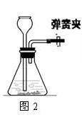
新知学习
二、分解过氧化氢制氧气
常见的固液常温型反应装置比较：
长颈漏斗
优点：方便添加液体
优点：装置简单
缺点：不能控制反应的进行
分液漏斗
缺点：不方便添加液体，不能控制反应的进行
优点：方便添加液体，通过控制双氧水的滴加速率能形成比较平稳的氧气流

Slide 26
新知学习
二、分解过氧化氢制氧气
【练一练】（2019•长沙模拟）近日，中国科技大学成功制备钌单原子合金催化剂，使电解水制氢的成本大大降低。下列有关催化剂的说法正确的是（ ）A．反应前后本身的质量不变 B．反应前后本身的性质不变 C．可以提高化学反应的产率 D．二氧化锰是一切反应的催化剂
A
【练一练】实验室用过氧化氢制取氧气，若实验中忘记加入二氧化锰，其结果是（ ）
A.不产生氧气 B.产生氧气的速度慢
C.产生氧气的总量少 D.没有影响
B

Slide 27
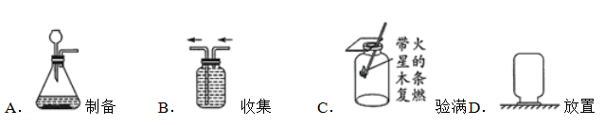
新知学习
二、分解过氧化氢制氧气
【练一练】（2020•江西模拟）如图是用过氧化氢溶液制取氧气的相关示意图，其中正确的是（ ）
B

Slide 28
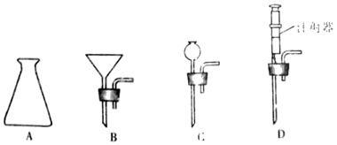
新知学习
二、分解过氧化氢制氧气
【练一练】（2020•利辛县一模）实验室常用过氧化氢溶液与二氧化锰制氧气，请回答下列问题：（1）反应的文字表达式为 ；二氧化锰起到 作用。
二氧化锰
过氧化氢
水+氧气
催化
（2）下列仪器中A的名称是 ，实验中，为了得到平稳的气流，最适合的装置组合是 （填字母）。
锥形瓶
AD

Slide 29
新知学习
三、分解氯酸钾制氧气
二氧化锰除了在分解过氧化氢制氧气的反应中作催化剂外，在分解氯酸钾制氧气的反应中也做催化剂。
1.反应原理
二氧化锰
加热
氯酸钾 氯化钾 + 氧气
KClO₃ KCl O₂
2.反应装置图
不加棉花
其他均与与高锰酸钾制氧气时相同

Slide 30
新知学习
三、分解氯酸钾制氧气
【练一练】用氯酸钾制备氧气，需使用的仪器有（ ）①大试管 ②烧杯 ③试管夹 ④酒精灯 ⑤单孔塞 ⑥石棉网 ⑦铁架台（带铁夹）A．①④⑤⑦ B．②④⑥ C．①③④ D．②④⑥⑦
A
【练一练】（2019•杨浦区三模）用氯酸钾与二氧化锰混合物制取氧气，实验作错误的是（ ）A．检查装置气密性 B．加入药品后，直接将酒精灯火焰对准药品集中加热 C．水槽中有气泡冒出时，不宜立即收集气体 D．实验结束时，先从水槽中移出导管再熄灭酒精灯
B

Slide 31
新知学习
四、分解反应
观察这几个反应的反应物和生成物有何特点？
二氧化锰
过氧化氢 氧气+水
一种物质
多种物质
二氧化锰
加热
氯酸钾 氯化钾 + 氧气
加热
锰酸钾
高锰酸钾
+
+
氧气
二氧化锰

Slide 32
新知学习
四、分解反应
·像这种由一种物质生成两种或两种以上其它物质的反应叫分解反应。
·反应特点：
“一变多”
·反应通式：
AB→A+B
思考：
化合反应与分解反应有何区别和联系？
区别：分解反应是一种物质生成多种新物质，化合反应的是多种物质生成一种新物质；
联系：二者都属于化学基本反应类型。

Slide 33
新知学习
四、分解反应
【练一练】（2019•潍城区期末）在下列变化中，属于分解反应的是（ ）A．硫在氧气中燃烧 B．石蜡在空气中燃烧 C．二氧化锰和过氧化氢制氧气 D．实验室制二氧化碳
C
【练一练】（2019秋•遵义月考）下列反应中，既不是化合反应，又不是分解反应的是（ ）A．碳酸钙 氧化钙+二氧化碳 B．碳酸氢铵 氨气+二氧化碳+水 C．氢气+氯气 氯化氢 D．石蜡+氧气 二氧化碳+水
D

Slide 34
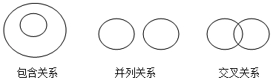
新知学习
四、分解反应
【练一练】（2019秋•西宁期末）概念间在逻辑上有如图所示的部分关系，对下列概念间关系的说法中正确的是（ ）
B
A．氧化反应与缓慢氧化属于交叉关系 B．氧化反应与化合反应属于交叉关系 C．纯净物与混合物属于交叉关系 D．分解反应和化合反应属于交叉关系

Slide 35
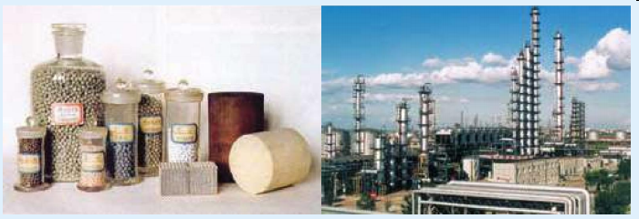
新知学习
四、分解反应
化学·技术·社会
催化剂的作用
催化剂在化工生产过程中有重要作用，有的反应如果没有值化剂就不能进行，大多数化工生产都有催化剂的参与。例如，在石油炼制过程中，用高效催化剂生产汽油、煤油等；在汽车尾气处理中用依化剂促进有害气体的转化；酿造工业和制药工业都要用酶作催化剂，某些酶制剂还是宝贵的药物。

Slide 36

新知学习
四、分解反应
学海无涯
工业上制氧气的方法
工业上制备大量氧气时，需要考虑成本是否便宜，原料是否容易获得，生产对环境有无负面影响等。
物理变化
工业制氧气的方法:
分离液态空气
氮气
加压
升温蒸发
氩气
空气
液态空气
降温
（根据各成分沸点不同）
氧气
（沸点最高）

Slide 37
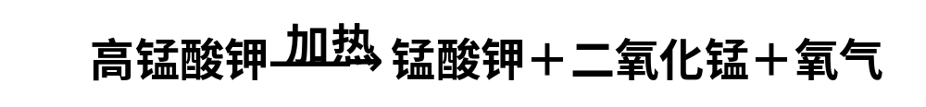
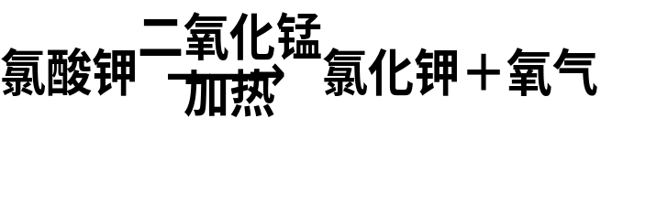
课堂小结
实
验
室
制
氧
气
制取装置
检验装置
收集装置
二氧化锰
分解反应
过氧化氢 氧气+水
制取装置
催化剂：
“一变”“二不变”
特点：
一变多”

Slide 38
随堂检测
1．（2019秋•广丰区期末）检验氧气的最简便方法是（ ）A．观察颜色 B．闻气味 C．倒入澄清的石灰水 D．用带火星的木条去检验
D
2．（2020•石首市校级模拟）催化剂又叫触媒。下列关于催化剂的说法正确的是（ ）A．催化剂是指只能加快化学反应速率的物质 B．化学反应如果不使用催化剂，则就不能发生 C．二氧化锰是所有反应的催化剂 D．催化剂在化学反应前后化学性质和质量都不变
D

Slide 39
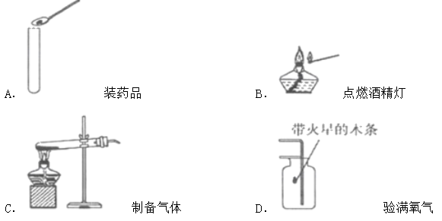
随堂检测
3．（2020•海口模拟）实验室用高锰酸钾制取氧气的部分操作如下图所示，其中正确的是（ ）
B

Slide 40
随堂检测
4．（2020•广东模拟）用氯酸钾制氧气时，错把高锰酸钾当二氧化锰加入，其结果是（ ）A．生成的氧气的质量不变 B．生成的氧气质量增加 C．速率不变 D．高锰酸钾是这个反应的催化剂
B
5．（2019秋•芮城县期末）下列属于分解反应的是（ ）A．蒸发食盐水得食盐 B．分离液态空气得氧气 C．过氧化氢分解制取氧气 D．蜡烛燃烧生成水和二氧化碳
C

Slide 41
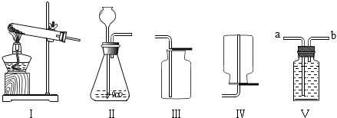
随堂检测
6．实验室有如下图所示的仪器装置。某同学准备利用这些装置及相关的试剂制取氧气。
下列说法正确的是（ ）A．用高锰酸钾制取氧气时可以选用Ⅰ作发生装置 B．用过氧化氢溶液制取氧气时可用Ⅱ作发生装置 C．可以选用Ⅳ来收集氧气 D．用Ⅴ收集氧气时，应从导管a通入氧气
B

Slide 42
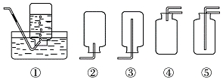

随堂检测
7．（2019秋•乌苏市月考）如图所示的装置中，收集氧气时可选用（ ）
D
A．①和② B．②和③
C．①和④ D．①和⑤
8．如图所示是实验室用高锰酸钾制取氧气的实验装置。回答下列问题。（1）指出仪器的名称：A． ，
B． ，C． 。
酒精灯
水槽
试管

Slide 43
随堂检测
（2）加热高锰酸钾制取氧气时，试管口要放棉花，是为了 。
（3）加热时试管口应略微向 （填“上”或“下”）倾斜，原因是 。（4）观察到水槽中导管口气泡 时开始收集氧气，当集气瓶中的水被排出，瓶口有 冒出时，表明集气瓶内氧气已集满，在水下用玻璃片盖好集气瓶，取出，并 （填“倒”或“正”）放在桌面上。氧气能用排水法收集的原因是 。（5）停止加热时要先把导管移出水面再熄灭酒精灯，这是为了 。
防止高锰酸钾粉末进入导管
下
可防止冷凝水倒流引起试管的炸裂
连续均匀冒出
大气泡向外
正
氧气不易溶于水
防止冷水倒吸、炸裂试管

